Slide 1

BIJLAGE IMPRESSIE CATERINGLOCATIES

Slide 2
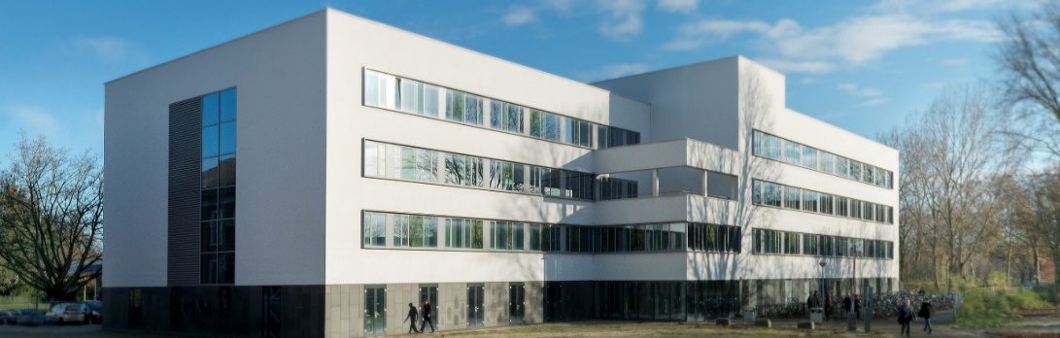
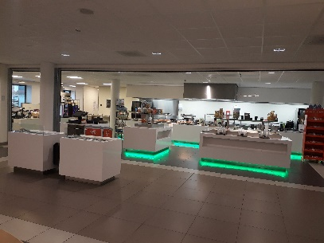
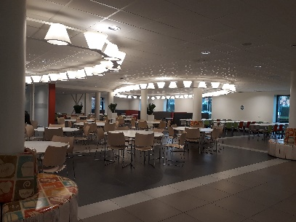
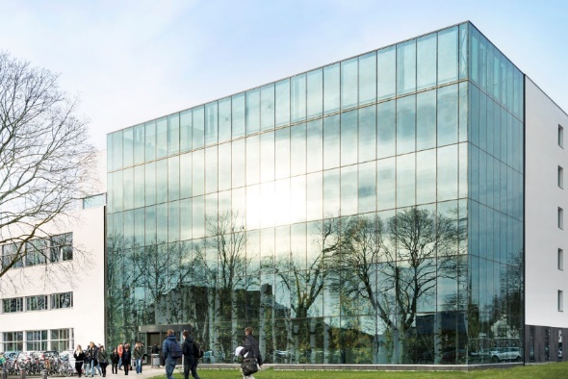
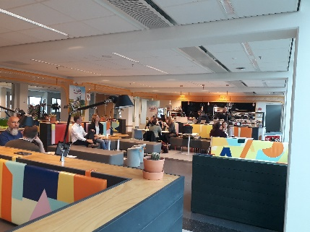
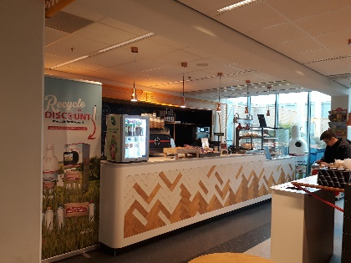
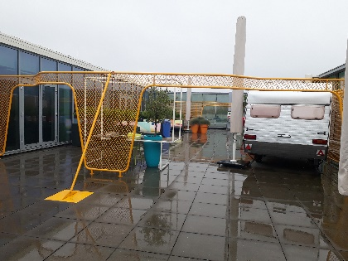
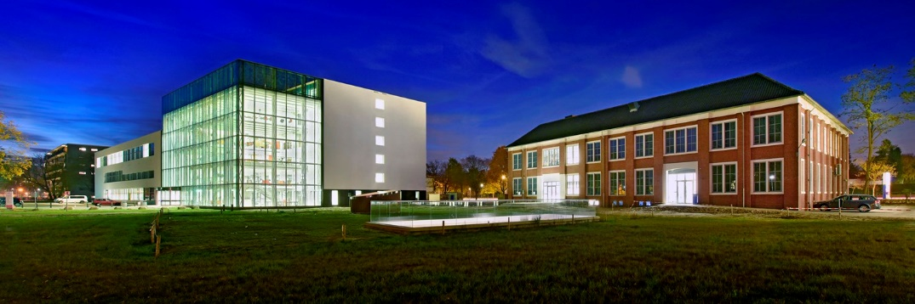
Lovensdijkstraat 63
Lovensdijkstraat 61 – The Fifth met dakterras
Locatie: Lovensdijkstraat 61-63 (LDS), Breda
Medewerkers: 392
Studenten: 4.419
Academies: Communicatie en User Experience
Engineering en ICT
Technologie van Gezondheid en Milieu
Lovensdijkstraat ‘de Villa’

Slide 3
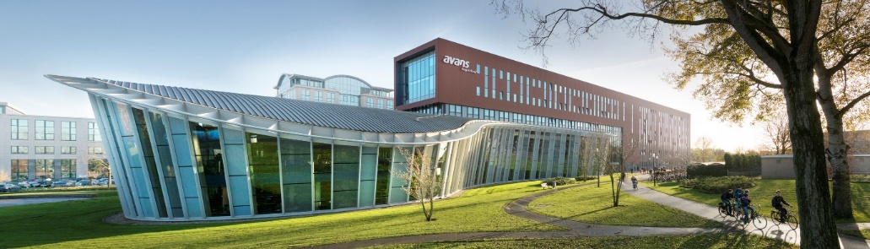
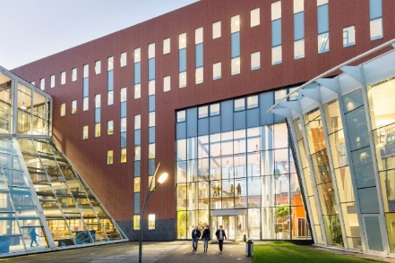
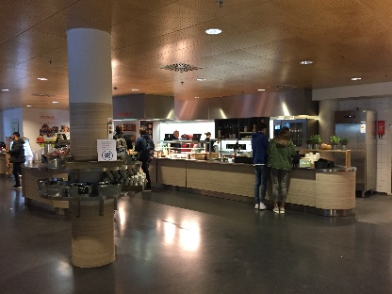
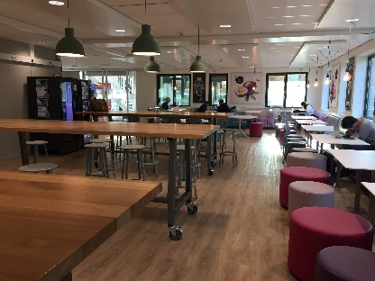
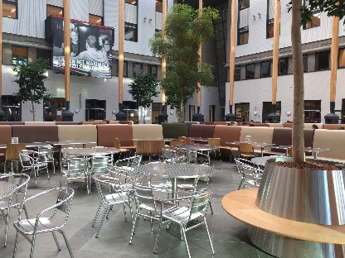
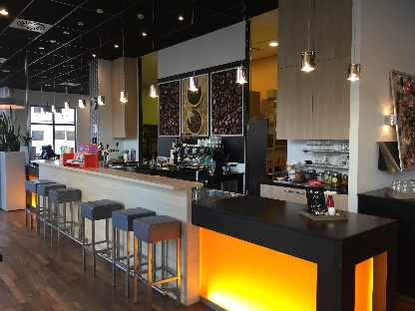
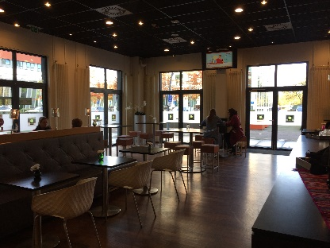
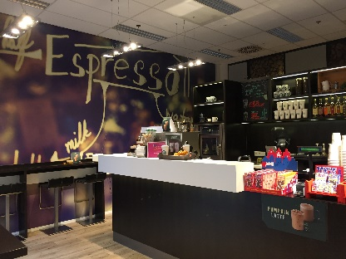
Restaurant en Plaza
Locatie: Hogeschoollaan 1 (HSL), Breda
Medewerkers: 940
Studenten: 10.656
Academies: Algemeen en Financieel Management
Gezondheidszorg
Marketing en Business Management
Social Studies
International Studies
Veiligheid en Bestuur
Deeltijd
Pedagogisch Onderwijs
Grand Café
Starbucksruimte

Slide 4
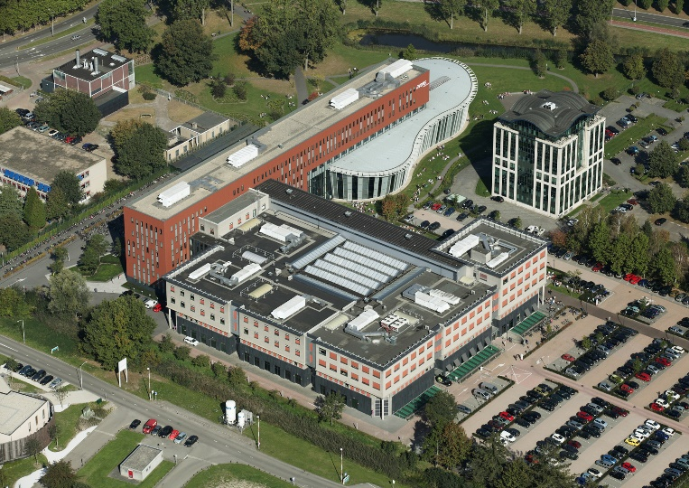
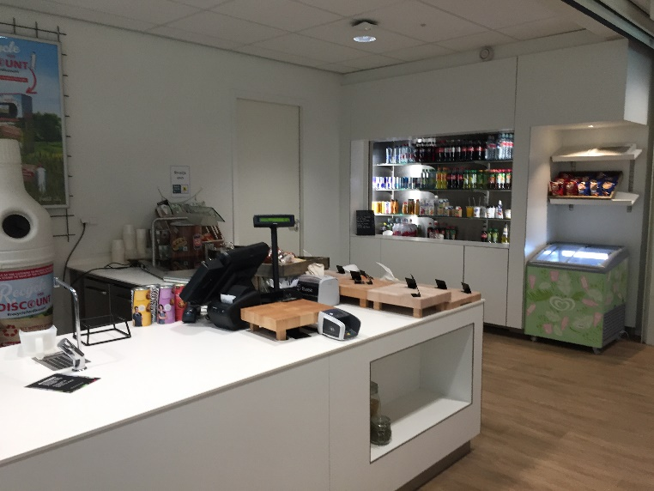
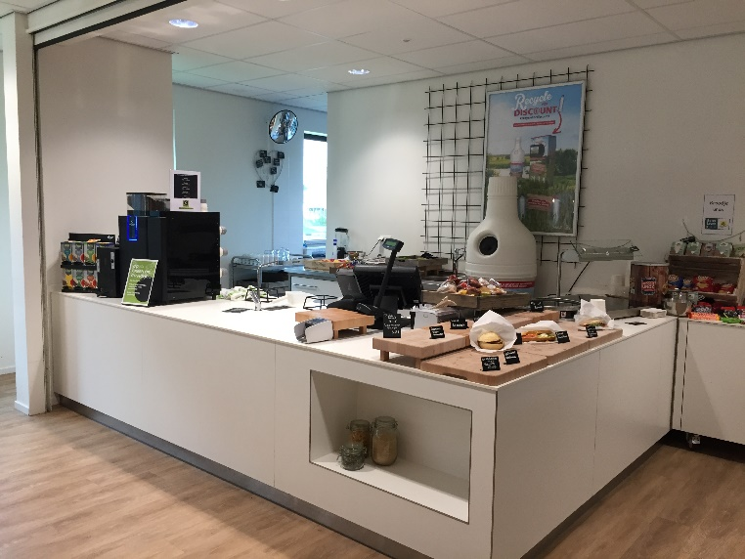
Locatie: Quadrium (HQ- gebouw), Claudius Prinsenlaan 112-126 - terrein Hogeschoollaan, Breda
Medewerkers: 16
Studenten: via Hogeschoollaan 1 - collegezalen in Quadrium

Slide 5
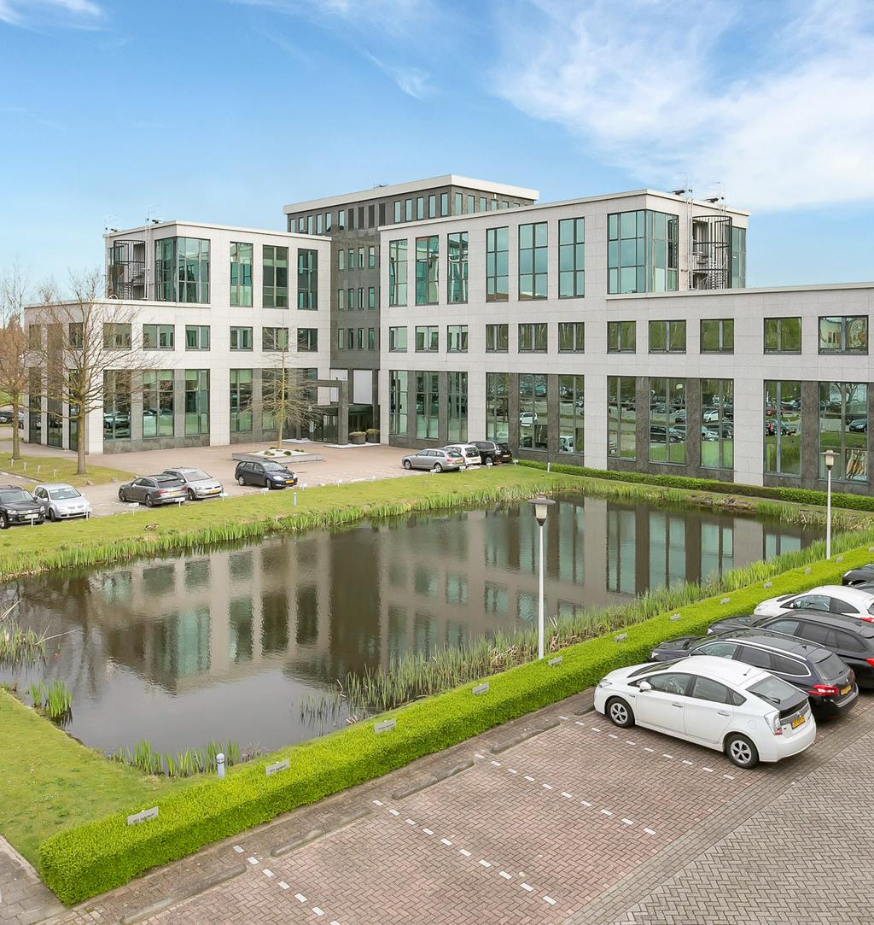
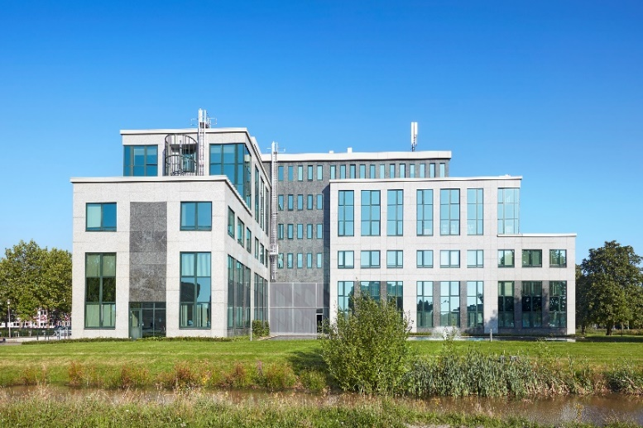
Locatie: Claudius Prinsenlaan 128 (HR- gebouw), terrein Hogeschoollaan, Breda
Medewerkers Avans 1 en 4e etage: ca. 200, ca 1.000 m2.
Vooralsnog geen cateringvoorzieningen gepland.

Slide 6
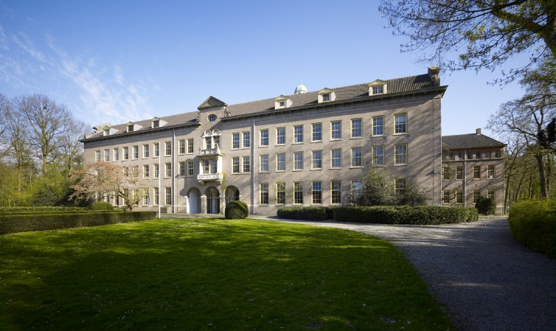
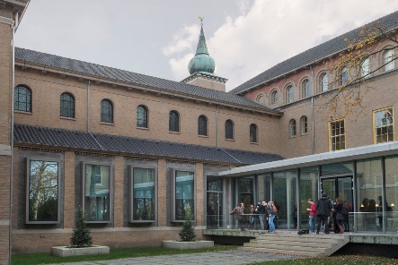
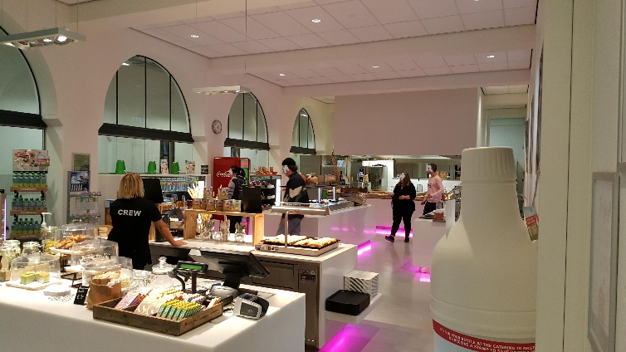
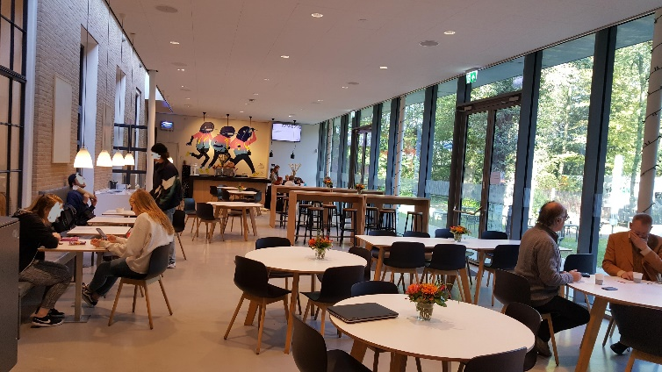
Locatie: St. Joost, Beukenlaan 1 (BKL), Breda
Medewerkers: 109
Studenten: 648
Academie: Kunst en Vormgeving

Slide 7
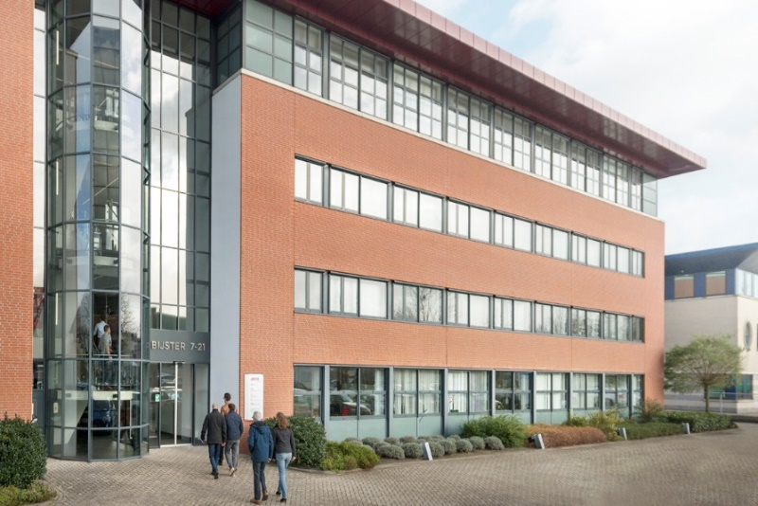
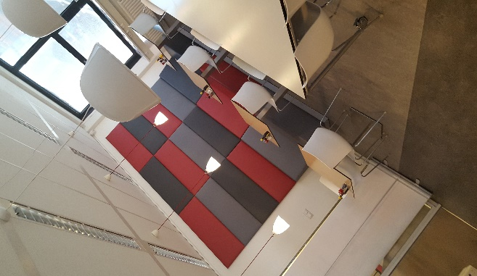
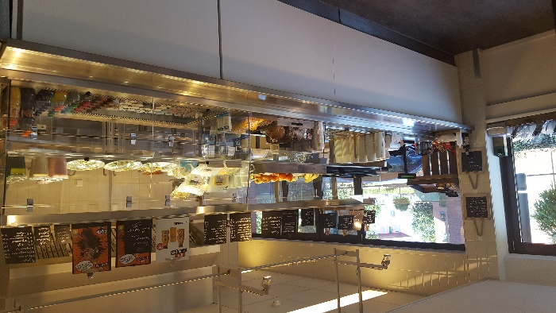
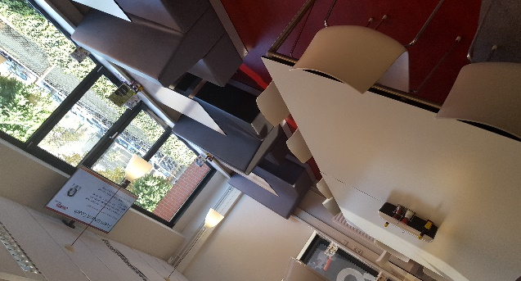
Locatie: De Bijster 7-21 (DBS), Breda
Medewerkers: ca 50, huur 1e etage en BG

Slide 8
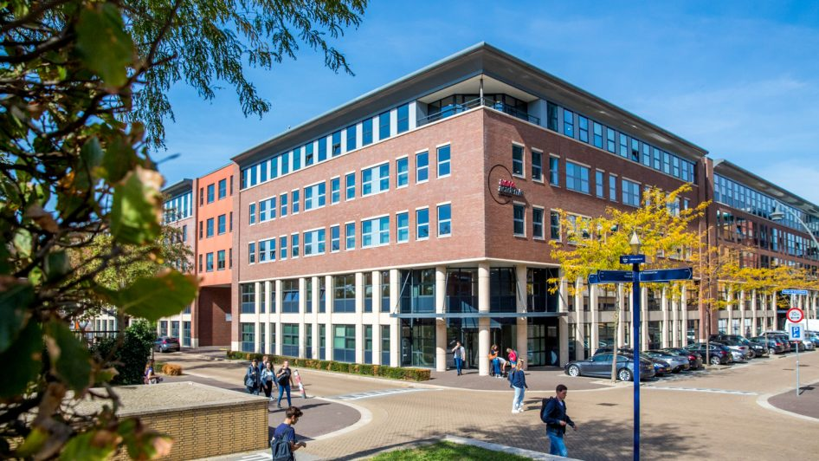
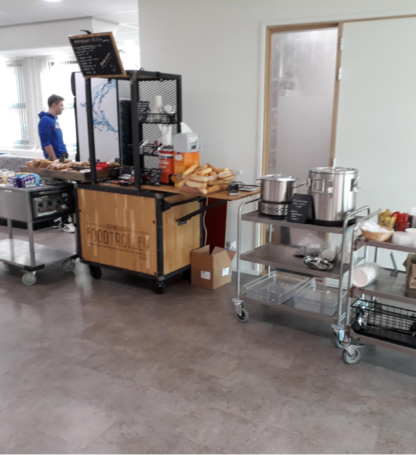
Locatie: Statenlaan 67/ Hugo de Grrotlaan (ASL), ‘s-Hertogenbosch
Medewerkers: 75
Studenten: 1.247
Academie: Associate Degrees

Slide 9
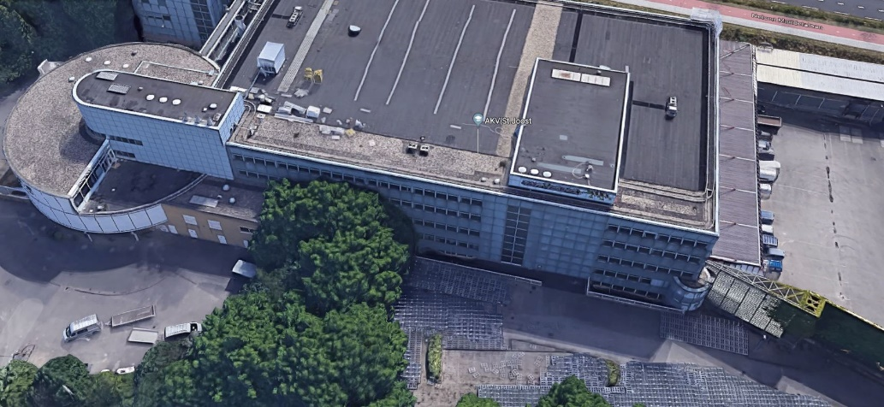
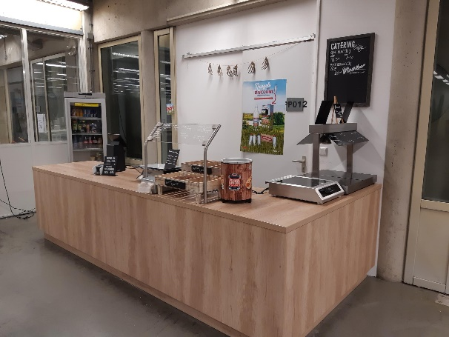
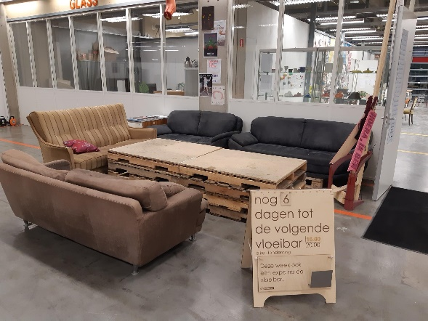
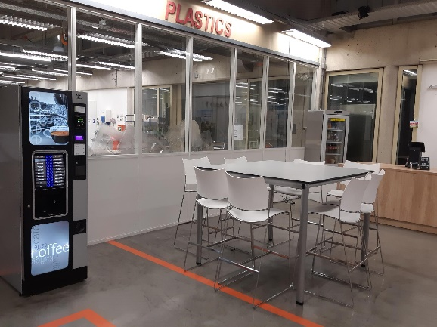
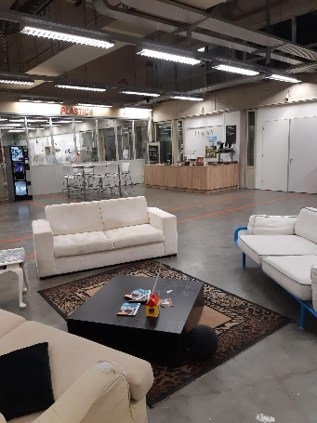
Locatie: EKP, Parallelweg 23 (PLW23), ‘s-Hertogenbosch
Medewerkers: 14
Studenten: 407
Academie: Kunst en Vormgeving

Slide 10
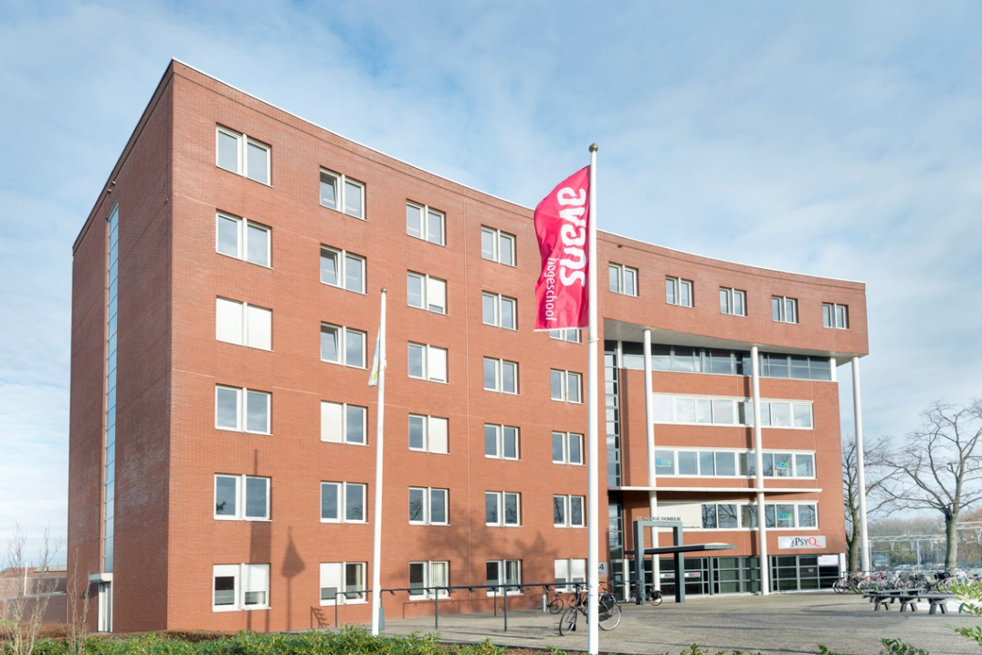
Locatie: Hooge Donken, Parallelweg 64 (PLW64), ‘s-Hertogenbosch
Geen cateringoutlet. Wel banquetingmogelijkheden.
Medewerkers: 26
Studenten: 289
Academies: Technologie van Gezondheid en Milieu

Slide 11
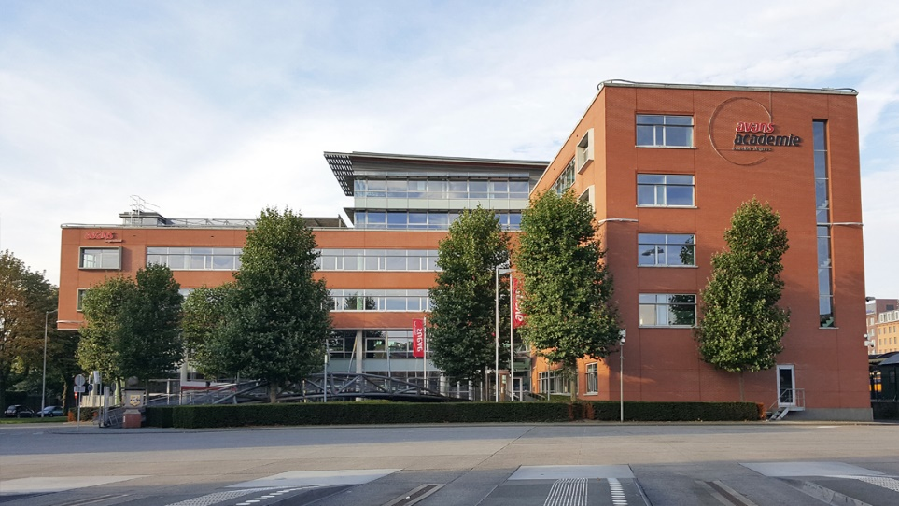
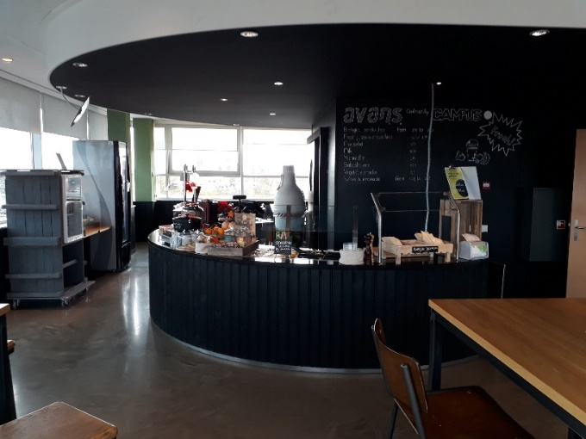
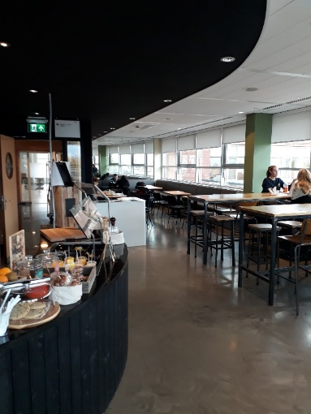
Locatie: Stationsplein 50 (STP), ‘s-Hertogenbosch
Medewerkers: 94
Studenten: 1.694
Academie: Marketing en Business Management

Slide 12
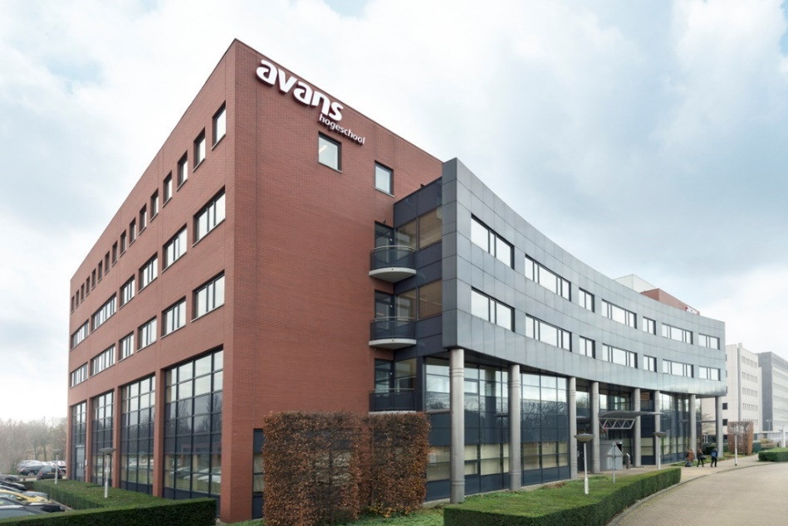
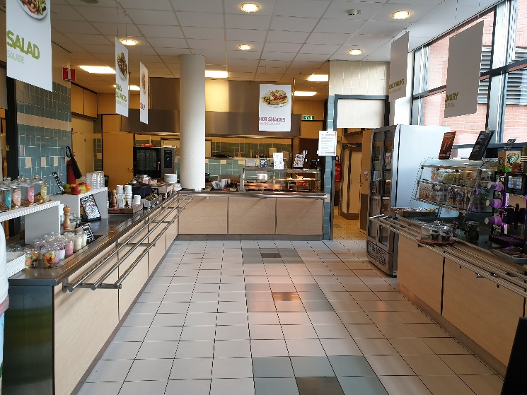
Locatie: Terraza, Hervenplein 2, ‘s-Hertogenbosch Medewerkers: 940
Studenten: 10.656
Academies: Social Studies
Juridische Hogeschool Avans-Fontys

Slide 13
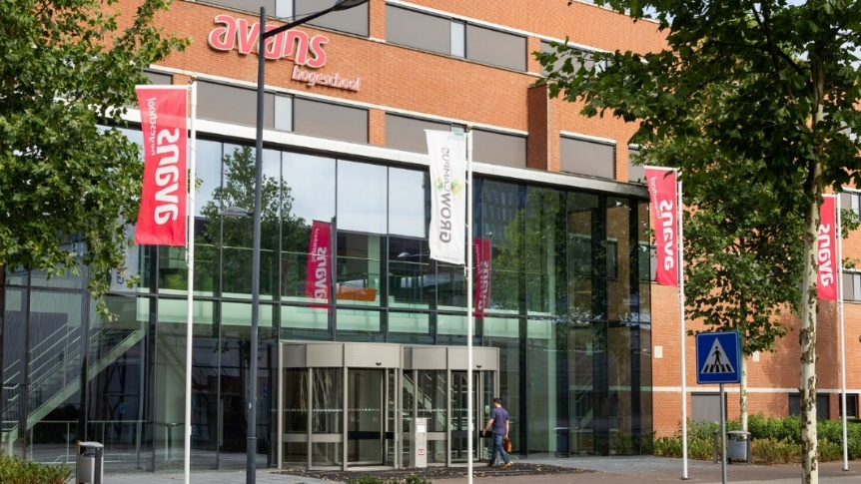
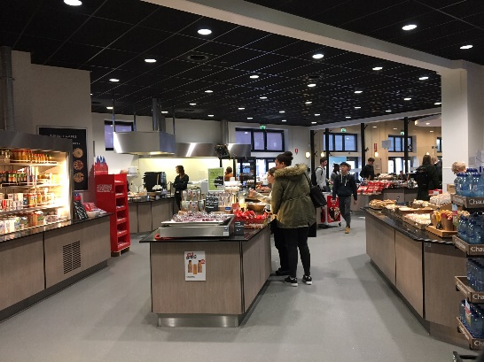
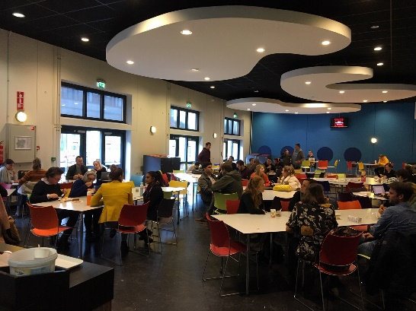
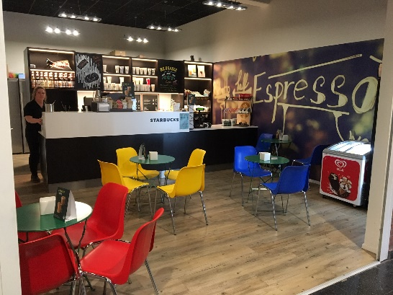
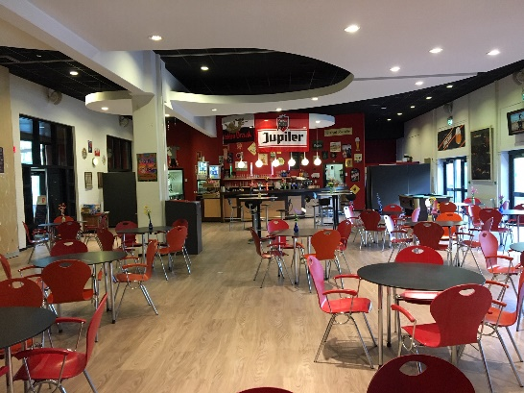
Restaurant
Starbucksruimte
Locatie: Onderwijsboulevard 215 (OWB215)
Medewerkers: 747
Studenten: 10.052
Academies: Bouw & Infra
Financieel Management
Gezondheidszorg
Social Studies
HRM en Bedrijfskunde
Ondernemerschap, Marketing en Innovatie
Veiligheid en Bestuur
Deeltijd
Grand Café

Slide 14
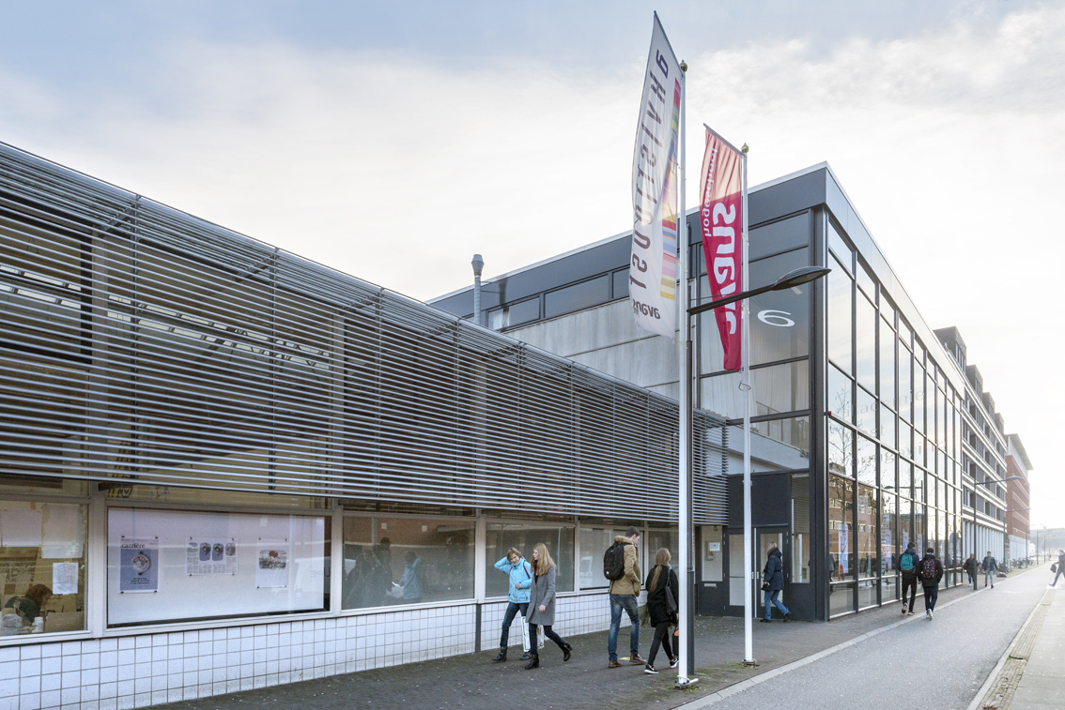
Locatie: Onderwijsboulevard 256, ‘s-Hertogenbosch
Niet meer in gebruik. Wordt nieuwbouwlocatie over enkele jaren.

Slide 15
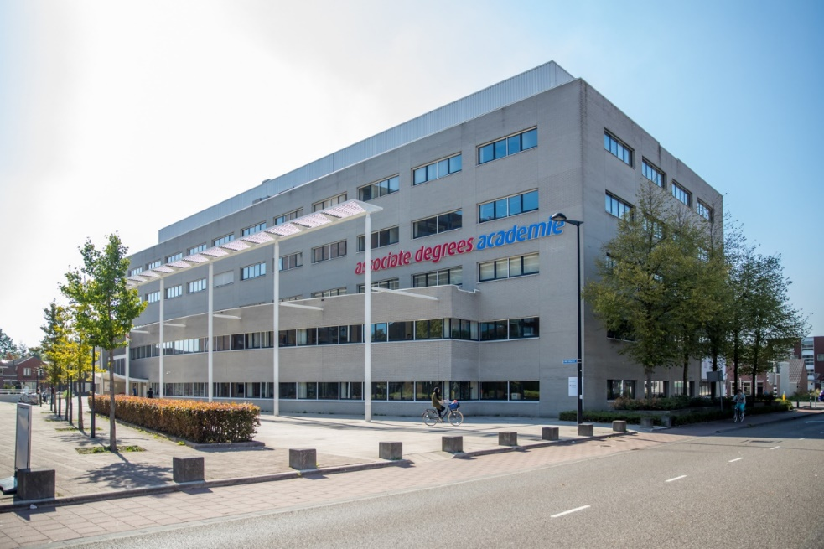
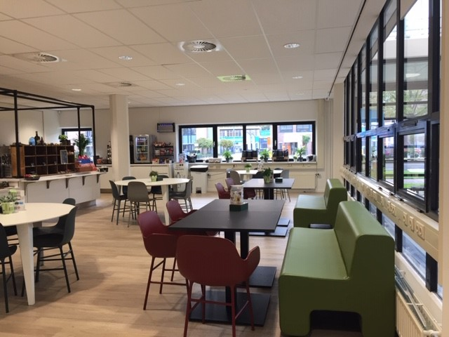


Locatie: Mill Hillplein 1 (MHP), Roosendaal
Medewerkers: 24
Studenten: 279 via Avans + 200 via Hogeschool Zeeland
Academie: Associate Degrees

Slide 16






Locatie: Prof. Cobbenhagelaan, Tilburg
Medewerkers: 114
Studenten: 1.302
Academie: Bouw & Infra

